Slide 1
PEMETAAN SITUASI DAN DETAIL
I. PENDAHULUAN
Pemetaan situasi dan detail
adalah pemetaan suatu daerah atau wilayah ukur yang mencakup penyajian dalam dimensi horisontal dan vertikal secara bersama-sama dalam suatu gambar peta.
Untuk penyajian gambar peta situasi tersebut perlu dilakukan pengukuran sebagai berikut :
a. Pengukuran titik fundamental ( Xo, Yo, Ho dan Zo )
b. Pengukuran kerangka horisontal ( sudut dan jarak )
c. Pengukuran kerangka tinggi ( beda tinggi )
d. Pengukuran titik detail ( arah, beda tinggi dan jarak terhadap titik detail yang dipilih sesuai dengan permintaan skala )

Slide 2
Prinsip kerja yang diperlukan untuk pemetaan suatu daerah selalu dilakukan dalam dua tahapan, yaitu :
Penyelenggaraan kerangka dasar sebagai usaha penyebaran titik ikat
Pengambilan data titik detail yang merupakan wakil gambaran fisik bumi yang akan muncul di petanya.
Kedua proses ini diakhiri dengan tahapan penggambaran dan kontur.
Pemetaan medan pengukuran ditentukan oleh kerangka serta jenis pengukuran.
Bentuk kerangka yang didesain tidak harus sebuah polygon, namun dapat saja kombinasi dari kerangka yang ada.

Slide 3
a. Pengukuran Horisontal
Terdapat dua macam pengukuran yang dilakukan untuk posisi horisontal yaitu pengukuran polygon utama dan pengukuran polygon bercabang.
b. Pengukuran Beda Tinggi
Pengukuran situasi ditentukan oleh dua jenis pengukuran ketinggian, yaitu
- Pengukuran sifat datar utama .
- Pengukuran sifat datar bercabang.
c. Pengukuran Detail
Pada saat pengukuran di lapangan , data yang diambil untuk pengukuran detail adalah :
Beda tinggi antara titik ikat kerangka dan titik detail yang bersangkutan.
Jarak optis atau jarak datar antara titik kerangka dan titik detail .
Sudut antara sisi kerangka dengan arah titik awal detail yang bersangkutan , atau sudut jurusan magnetis dari arah titik detail yang bersangkutan .

Slide 4
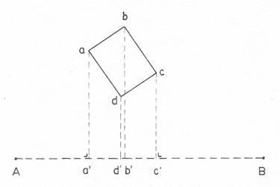
Adapun metode pengukuran situasi sendiri ada dua, yaitu :
1. METODE OFFSET
Pada metode ini alat utama yang digunakan adalah pita / rantai dan alat bantu untuk membuat siku ( prisma ).
Metode offset terdiri dari dua cara, yaitu :
a. Metode siku-siku ( garis tegak lurus )

Slide 5
Titik-titik detail diproyeksikan siku-siku terhadap garis ukur AB. Kemudian diukur jarak-jaraknya dengan mengukur jarak aa’, bb’, cc’, dd’, posisi titik a, b, c dan d secara relatif dapat ditentukan.
b. Metode Mengikat ( Interpolasai )
Titik-titik detail diikat dengan garis lurus pada garis ukur.
Ada dua cara :
1. Pengikatan pada sembarang titik.
2. Perpanjangan sisi

Slide 6
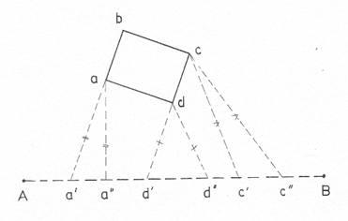
1. Pengikatan pada sembarang titik.
Tentukan sembarang garis pada garis ukur AB titik-titik a’, a”, b;, b”, c’, c”.
Usahakan segitiga a’a”a, b’b”b, c’c”c merupakan segitiga samasisi atau samakaki. Dengan mengukur jarak Aa’, Aa”, Ab’, Ab”, Ac’, Ac”, Bc”, Bc’, Bb”, Bb’, Ba’, Ba”, a’a, a”a, b’b, b”b, c’c, c”c maka posisi titik-titik a, b, c dapat ditentukan.

Slide 7
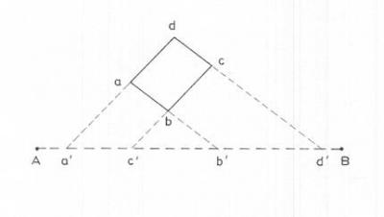
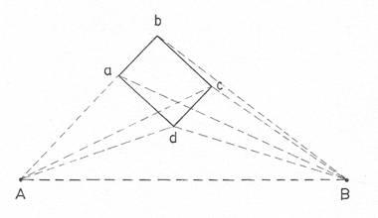
2. Perpanjangan sisi
3. Cara Trilaterasi Sederhana

Slide 8
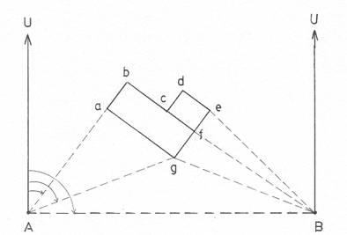
2. METODE POLAR
Alat : theodolit kompas (missal To) atau theodolit repetesi.
1. Dengan unsur Azimuth dan jarak

Slide 9
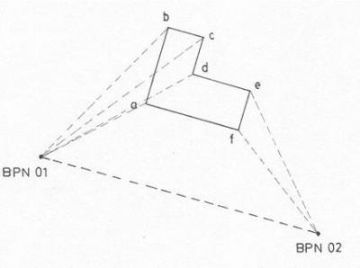
2. Dengan unsur sudut dan jarak
- Pengukuran sudut dilakukan dari titik dasar teknik
- Pengukuran jarak datar dilakukan dengan pita ukur atau EDM.

Slide 10
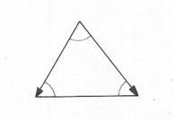
Dalam menentukan titik batas dibutuhkan minimal tiga data ukuran yang dikukur dengan menggunakan minimal dua titik tetap ( referensi )
Contoh :
1. Sudut, sudut, sudut

Slide 11
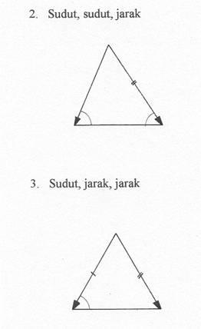

Slide 12
Setelah pengukuran pemetaan situasi dan detail telah selesai dilaksanakan langkah berikutnya yaitu melakukan perhitungan terhadap data yang telah diperoleh dan menyajikannya dalam bentuk penggambaran peta yang dilengkapi dengan garis kontur .
Garis kontur adalah yang ada dipermukaan bumi yang menghubungkan titik – titik dengan ketinggian yang sama dari suatu bidang referensi tertentu .
Konsep dari garis kontur ini dapat mudah dipahami dengan membayangkan kolam air . Jika air dalam keadaan tenang , maka tepi dari permukaan air itu akan menunjukan garis yang ketinggiannya sama . Garis tersebut akan menutup pada tepi kolam dan membentuk garis kontur .

Slide 13
Adapun kegunaan dari garis kontur ini antara lain :
1. Sebagai dasar untuk menentukan penampang tegak suatu permukaan tanah .
2. Sebagai dasar untuk perencanaan besarnya galian atau timbunan .
3. Memperlihatkan ketinggian tanah dalam lokasi atau peta tersebut ,dan sebagainnya.
II. PERALATAN DAN PERLENGKAPAN
1. Pesawat theodolit
2. Statif
3. Rambu ukur
4. Unting – unting
5. Payung
6. Pata board
7. Patok
8. Alat tulis

Slide 14
11. Letakkan bak ukur di atas titik P3, bidik dan baca BA, BT, BB dan sudut vertikalnya.
12. Putar teropong pesawat searah jarum jam dan bidikkan ke titik P1, baca sudut horisontalnya.
13. Letakkan bak ukur di atas titik P1, bidik dan baca BA, BT, BB dan sudut vertikalnya.
14. Dengan cara yang sama , pengukuran dilanjutkan ketitik poligon berikutnya sampai kembali ke titik P 1.
15. Lakukan perhitungan sudut pengambilan , sudut azimut , koordinat beda tinggi dan ketinggian di masing – masing titik .
16. Gambar hasil pengukuran dengan skala.
b. Praktek Pengukuran Situasi .
1. Siapkan catatan , daftar pengukuran dan buat sket lokasi yang akan dibuat situasi .
2. Dirikan pesawat diatas titik P1 dan stel pesawat tersebut tepat diatas titik sampai datar .
3. Arahkan pesawat ke titik P2 dan nolkan piringan sudut horisontal serta kunci kembali denganmemutar skrup piringan bawah .
4. Tentukan titik-titik situasi yang akan dibidik.

Slide 15
11. Letakkan bak ukur di atas titik P3, bidik dan baca BA, BT, BB dan sudut vertikalnya.
12. Putar teropong pesawat searah jarum jam dan bidikkan ke titik P1, baca sudut horisontalnya.
13. Letakkan bak ukur di atas titik P1, bidik dan baca BA, BT, BB dan sudut vertikalnya.
14. Dengan cara yang sama , pengukuran dilanjutkan ketitik poligon berikutnya sampai kembali ke titik P 1.
15. Lakukan perhitungan sudut pengambilan , sudut azimut , koordinat beda tinggi dan ketinggian di masing – masing titik .
16. Gambar hasil pengukuran dengan skala.
b. Praktek Pengukuran Situasi .
1. Siapkan catatan , daftar pengukuran dan buat sket lokasi yang akan dibuat situasi .
2. Dirikan pesawat diatas titik P1 dan stel pesawat tersebut tepat diatas titik sampai datar .
3. Arahkan pesawat ke titik P2 dan nolkan piringan sudut horisontal serta kunci kembali denganmemutar skrup piringan bawah .
4. Tentukan titik-titik situasi yang akan dibidik.

Slide 16
5. Putar pesawat searah jarum jam dan arahkan pada tiap-tiap titik detail satu persatu. Lakukan pembacaan BA, BT, BB, sudut vertikal dan sudut horisontal.
6. Masukkan data situasi pada daftar pengukuran situasi.
7. Pindahkan pesawat ke titik P2 dan stel pesawattersebut tepat di atas titik sampai datar.
8. Dengan cara yang sama lakukan pembidikan ke titik-titik detail yang dianggap perlu.
9. Lakukan pengukuran titik detail berikutnya dengan cara yang sama sampai selesai.
10. Lakukan perhitungan beda tinggi dan tinggi titik.
11. Gambar hasil pengukuran.
c. Penyajian Pengukuran Pemetaan
Setelah selesai dilakukan perhitungan sajikan dalam bentuk gambar peta situasi yang dilengkapi garis kontur.
Cara penentuan garis kontur yaitu :
Dari hasil pengukuran dihitung dan digambar dengan skala tertentu. Kemudian dibuat garis konturnya sesuai dengan sistem interpolasi. Adapun interval kontur kurang lebih 1 m, tergantung dari ketinggian tanah.

Slide 17
Rumus umum letak garis kontur (X) adalah :
X = { (TA - TX) / (TA - TB) } x d AB
IV. LANGKAH PERHITUNGAN
a. Pengukuran Polygon Tertutup
1. Sudut Pengambilan
- luar = Hz (muka) – Hz (blk)
- dalam = Hz (blk) – Hz (muka)
      Syarat :
      - luar = ( n+2 ) . 180°
      - dalam = ( n+2 ) . 180 °
      Jika   lapangan    teori maka ada koreksi.
      Adapun besar koreksi adalah :
       koreksi =   teori -   lapangan
      Cara koreksi sudut ada 2, yaitu :
      1. Metode Perataan
      Kor.  =  kor.  / n
      2. Metode Bow Dieth
      Kor.  = (  /   ) .  kor.  atau
      Kor.  = ( d /  d ) .  kor. 

Slide 18
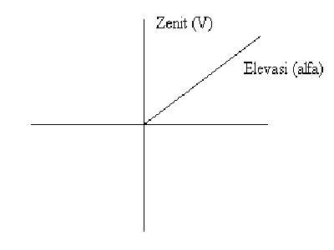
2. Sudut Azimuth ()
n = awal + n -180
n adalah sudut pengambilan setelah koreksi
3. Jarak Datar
Jika memakai sudut zenith ( vertikal ) :
Do = ( BA- BB) x 100 x SinV , jarak optis
Dh = ( BA- BB) x 100 x Sin2V , jarak datar
Jika memakai sudut elevasi () :
Do = ( BA- BB) x 100 x Cos V , jarak optis
Dh = ( BA- BB) x 100 x Cos2V , jarak datar

Slide 19
4. Beda Tinggi (h)
Jika memakai sudut zenith ( vertikal ) :
h = ta + (Dh / tan V)- BT
Jika memakai sudut elevasi () :
h = ta + (Dh x tan V) – BT
Adapun syarat h untuk polygon tertutup yaitu :
h (+) - h (-) = 0
Jika  0, maka ada kesalahan yang harus dikoreksi.
Jika kesalahan (+) maka koreksi (-)
Jika kesalahan (-) maka koreksi (+)
Cara koreksi ada dua yaitu :
1. Metode Pukul Rata
2. Metode Bow Dieth

Slide 20
b. Pengukuran Situasi
Rumus-rumus yang dipakai yaitu :
Jika memakai sudut zenith ( vertikal ) :
Jarak
Do = ( BA- BB) x 100 x SinV , jarak optis
Dh = ( BA- BB) x 100 x Sin2V , jarak datar
CARA PENGGAMBARAN
Situasi
Adapun langkah-langkah penggambaran situasi adalah sebagai berikut :
Menggambar titik-titik polygon
Menggambar titik-titik detail
Menggambar situasi

Slide 21
b. Pengukuran Situasi
Rumus-rumus yang dipakai yaitu :
Jika memakai sudut zenith ( vertikal ) :
Jarak
Do = ( BA- BB) x 100 x SinV , jarak optis
Dh = ( BA- BB) x 100 x Sin2V , jarak datar
CARA PENGGAMBARAN
Situasi
Adapun langkah-langkah penggambaran situasi adalah sebagai berikut :
Menggambar titik-titik polygon
Menggambar titik-titik detail
Menggambar situasi

Slide 22
Kontur
Adapun langkah-langkah penggambaran kontur adalah sebagai berikut :
Menggambar situasi
Melengkapi gambar situasi dengan ketinggian di tiap-tiap titik ( baik titik polygon maupun titik detail )
Tentukan titik yang mempunyai ketinggian sama.
Hubungkanlah titik-titik yang mempunyai ketinggian sama.
Hasil kontur tidak boleh :
Bercabang
Bertemu
Memotong
Berhenti di tengah

Slide 23
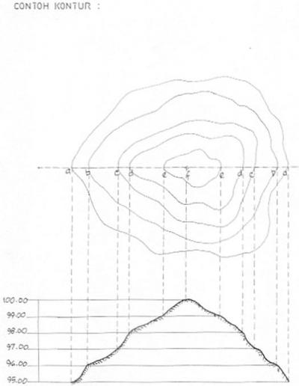
Data yang akan digunakan untuk membuat peta kontur adalah tinggi tiap titik, caranya adalah seperti berikut:
Pertama kali kita tentukan skala jarak untuk menggambar denah dan skala tinggi untuk menggambar potongan kontur
misal diambil
skala jarak : 100

Slide 24
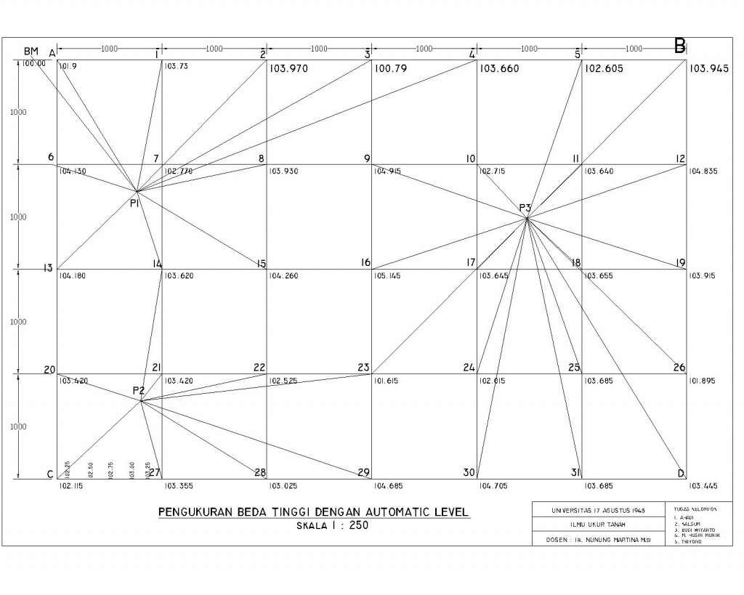
Menggambar letak titik titik yang akan digambar sebagai berikut:

Slide 25
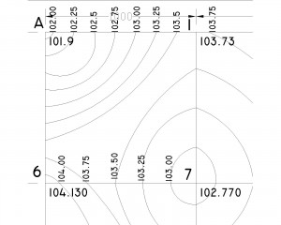
selanjutnya menentukan koefisien garis tinggi yang akan digambar, misal disini diambil 102.00 , 102.25 , 102.5 , 102.75 , 103.00 dst, titik-titik ini terserah kita dalam menentukanya karena semakin rapat maka akan semakin akurat.
Dalam gambar diatas dapat kita lihat bahwa
Tinggi titik A :101.9
Tinggi titik B :103.75
Jarak titik A-B :1000
Maka jarak Titik dengan ketingggian 102.00 adalah
selisih tinggi 102.00-101.9=0.1
Tinggi B-A= 103.75-101.9=1.85
Maka jarak tinggi titik 102.00 ke titik A = (0.1/1.85)x1000 mm =54.0541 mm

Slide 26
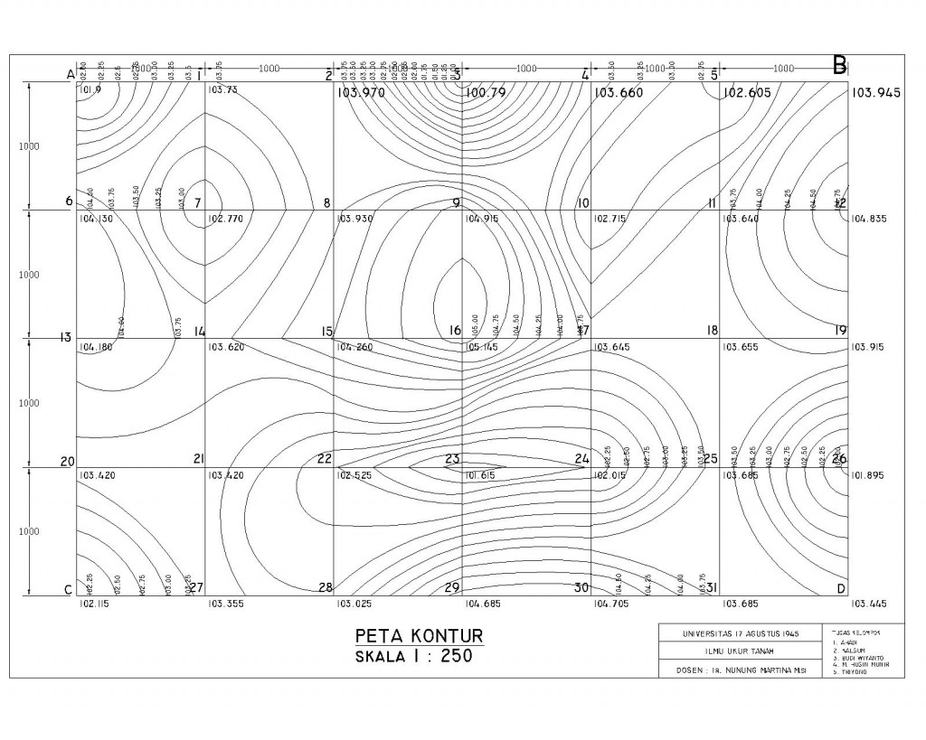
“Prinsipnya adalah perbandingan antara segitiga kecil dan segitiga besar” sehingga dapat dicari jarak titik dengan ketinggian tertentu.
Begitu juga dengan ketinggian titik lainya dihitung satu persatu sehingga di temukan lokasi titiknya untuk kemudianmenghubungkan tinggi titik yang sama dengan garis sebagai berikut, kalau misal perlu rumusnya dalam kalkulator excel bisa

Slide 27
Semoga Sukses

